Slide 1
SAYISAL ELEKTRONİK
3. HAFTA

Slide 2
Haftalık Ders İçerikleri
1. Hafta | Binary, desimal, hexadesimal ve octal sayı sistemleri
2. Hafta | Binary, desimal, hexadesimal ve octal sayı sistemlerinde aritmetik işlemler
3. Hafta | Kodlama ve kodlar
4. Hafta | Mantık 0 ve Mantık 1 kavramları, Boolean Aritmatiği
5. Hafta | Boolean Teoremleri, Mantıksal ifadelerin Boolean kurallarıyla sadeleştirilmesi
6. Hafta | Doğruluk tabloları, minterm ve maxtermler
7. Hafta | Mantıksal kapı devreleri
8. Hafta | Mantık fonksiyonlarından devre çizimi
9. Hafta | Evrensel Lojik Kapılar
10. Hafta | Sayısal Entegreler
11. Hafta | Entegre devre aileleri ve teknik özellikleri
12. Hafta | Karnaugh haritaları
13. Hafta | Bir problemin mantık devresini kurmak ve çalıştırmak
14. Hafta | Bileşik Mantık Devreleri

Slide 3
3. Hafta | Kodlama ve kodlar

Slide 4
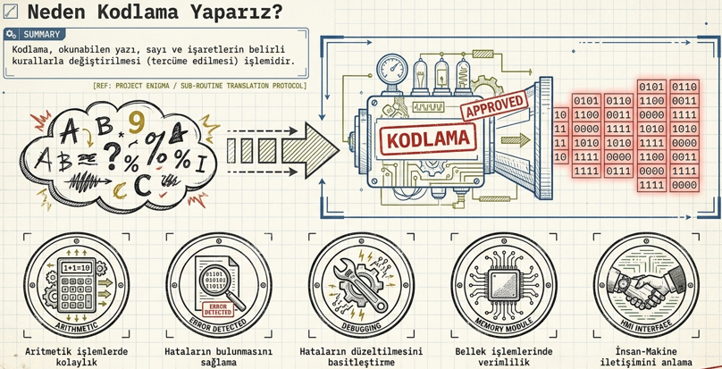

Slide 5
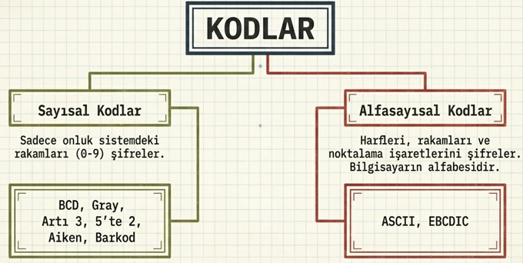

Slide 6
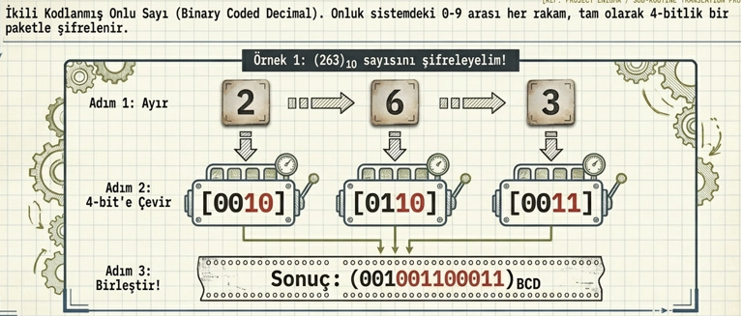
BCD KODU

Slide 7
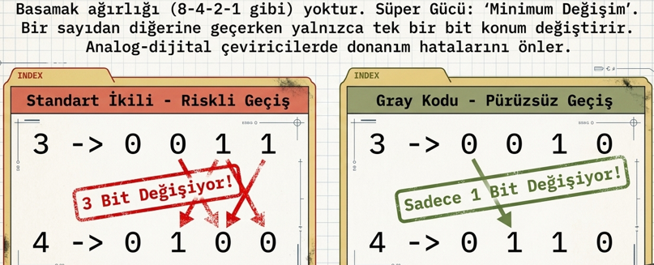
GRAY KODU

Slide 8
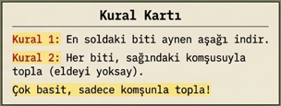
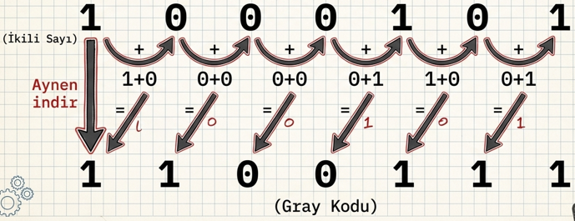
ÖRNEK

Slide 9
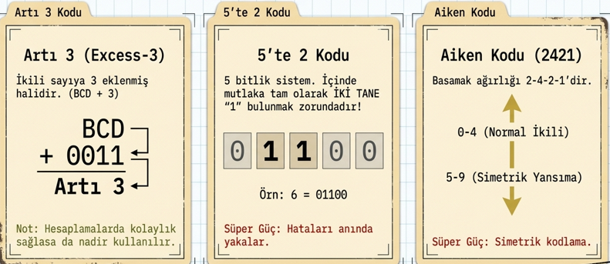
DİĞER SAYISAL KODLAR

Slide 10
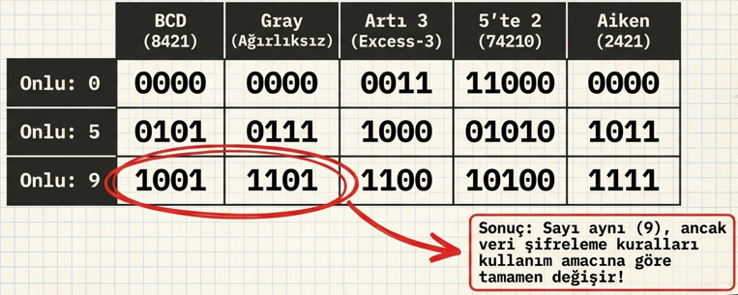

Slide 11
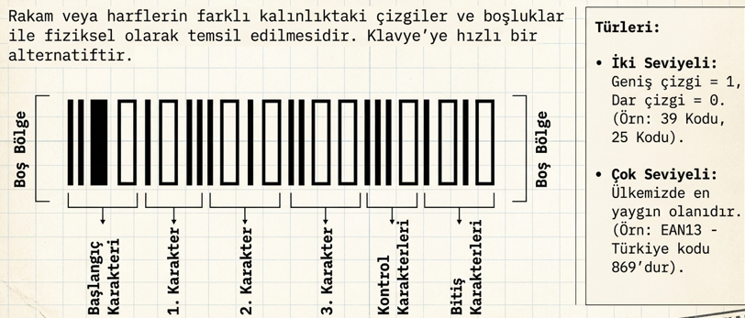
BAR KODU (ÇUBUK KODU)

Slide 12
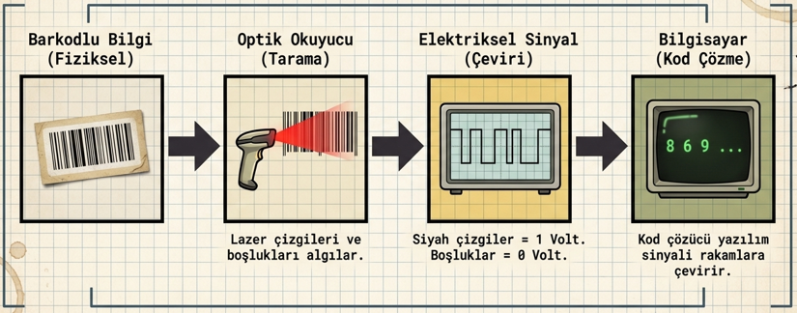

Slide 13
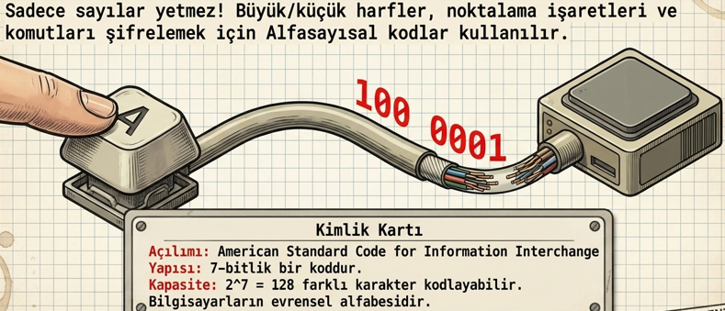
ASCII KODU

Slide 14
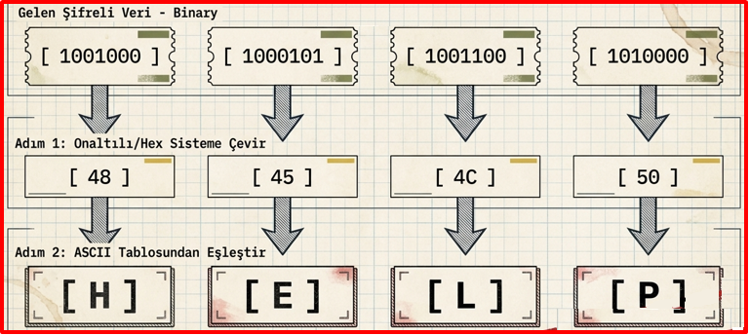

Slide 15
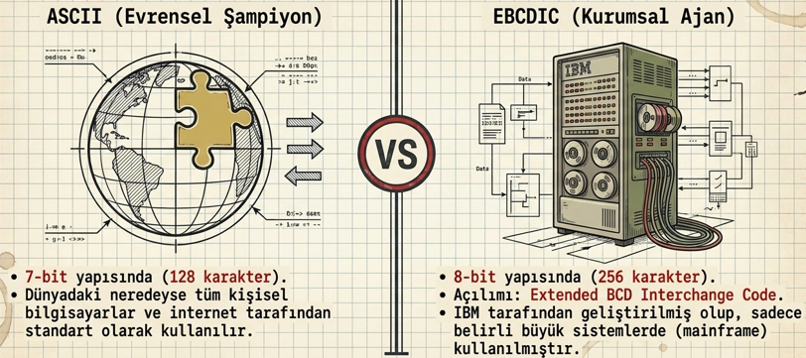
ASCII VE EBCDIC

Slide 16
KAYNAKLAR
Ekiz H., Mantık Devreleri (Sayısal Elektronik), Değişim Yayınları, 2003
Milli Eğitim Bakanlığı Elektrik Elektronik Teknolojisi Elektronik Sistemler http://www.megep.meb.gov.tr/mte_program_modul/
Slayt hazırlanırken yapay zeka araçlarından faydalanılmıştır.

Slide 17

TEŞEKKÜRLER

